Slide 1


Slide 2
Delibera n.31 del 30 gennaio 2025
Indicazioni per la predisposizione della sezione “Rischi corruttivi e Trasparenza” del PIAO per i comuni con meno di 5.000 abitanti e meno di 50 dipendenti
Al fine di rendere attuabile al meglio la previsione normativa anche per gli enti con ridotti apparati strutturali ed organizzativi che possano dedicarsi al relativo adempimento, l’Autorità intende, con l’Aggiornamento 2004, fornire indicazioni operative per i comuni con popolazione al di sotto dei 5000 abitanti e con meno di 50 dipendenti, descrivendo in modo organizzato i possibili contenuti e gli elementi indispensabili per la redazione della sezione “Rischi corruttivi e trasparenza” del PIAO.
In altri termini, l’Aggiornamento 2024 intende essere una guida per la strutturazione e la compilazione della sezione del PIAO e per la autovalutazione dello stesso piano.

Slide 3








Delibera n.31 del 30 gennaio 2025
Indicazioni per la predisposizione della sezione “Rischi corruttivi e Trasparenza” del PIAO per i comuni con meno di 5.000 abitanti e meno di 50 dipendenti
Una efficace azione di prevenzione della corruzione comporta il coinvolgimento di tutti coloro che operano nell’amministrazione, mediante continue e fattive interlocuzioni – anche informali - con il Responsabile della prevenzione della corruzione e della trasparenza (RPCT) da parte dei vari soggetti responsabili delle diverse aree gestionali.
Il RPCT può specificare all’interno della sezione i compiti principali e le responsabilità dei vari attori coinvolti nel processo di formazione e attuazione delle misure di prevenzione della corruzione.
Tenuto conto che nei piccoli comuni, il Segretario comunale – che ricopre il ruolo di RPCT – può svolgere, in virtù della disciplina che ne definisce i compiti, anche il ruolo di responsabile della predisposizione delle altre sezioni del PIAO, si raccomanda che tali funzioni siano svolte nel rispetto dei diversi ambiti di competenze e responsabilità connesse alle singole pianificazioni oggetto delle sezioni del PIAO.

Slide 4
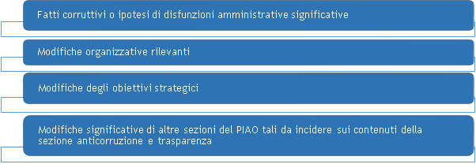
Delibera n.31 del 30 gennaio 2025
Indicazioni per la predisposizione della sezione “Rischi corruttivi e Trasparenza” del PIAO per i comuni con meno di 5.000 abitanti e meno di 50 dipendenti
I comuni con meno di 50 dipendenti, dopo la prima adozione della sezione, valutano se nell’anno precedente si siano verificate o meno le seguenti evenienze:
Il RPCT può specificare all’interno della sezione i compiti principali e le responsabilità dei vari attori coinvolti nel processo di formazione e attuazione delle misure di prevenzione della corruzione.
Tenuto conto che nei piccoli comuni, il Segretario comunale – che ricopre il ruolo di RPCT – può svolgere, in virtù della disciplina che ne definisce i compiti, anche il ruolo di responsabile della predisposizione delle altre sezioni del PIAO, si raccomanda che tali funzioni siano svolte nel rispetto dei diversi ambiti di competenze e responsabilità connesse alle singole pianificazioni oggetto delle sezioni del PIAO.

Slide 5
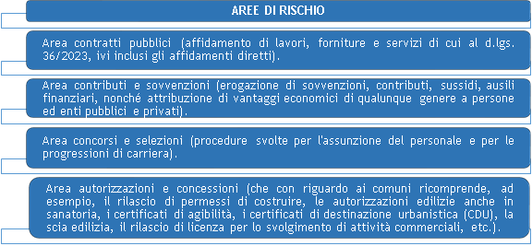
Aree di rischio - Mappature
Delibera n.31 del 30 gennaio 2025
Indicazioni per la predisposizione della sezione “Rischi corruttivi e Trasparenza” del PIAO per i comuni con meno di 5.000 abitanti e meno di 50 dipendenti
Per le amministrazioni e gli enti con meno di 50 dipendenti, le aree di rischio da valutare in quanto obbligatorie ai sensi dell’art. 6 del DM n. 132/2022 sono:
Le amministrazioni possono, inoltre, valutare di mappare due ulteriori processi ritenuti particolarmente a rischio, soprattutto nelle amministrazioni comunali di minori dimensioni.
PROCESSI

Slide 6
Delibera n.31 del 30 gennaio 2025
Indicazioni per la predisposizione della sezione “Rischi corruttivi e Trasparenza” del PIAO per i comuni con meno di 5.000 abitanti e meno di 50 dipendenti
Al fine di aiutare i RPCT nella programmazione delle misure generali – trasversali a tutte le aree di rischio – da prevedere obbligatoriamente nella sezione “Rischi corruttivi e trasparenza”, l’Autorità ha elaborato una apposita scheda “Misure Generali” (Allegato 2), che contiene un’elencazione di tali strumenti di prevenzione.
In una prospettiva di semplificazione e alleggerimento degli oneri amministrativi si è valutato di prevedere per i piccoli comuni con meno di 5000 abitanti e 50 dipendenti solo le seguenti misure di carattere generale obbligatorie:
codice di comportamento dei dipendenti;
autorizzazioni allo svolgimento di incarichi d’ufficio – attività ed incarichi extra–istituzionali;
misure di disciplina del conflitto d’interesse;
formazione sui temi dell’etica e della legalità e sulla contrattualistica pubblica;
tutela del whistleblower;
misure alternative alla rotazione ordinaria;
inconferibilità/incompatibilità per funzioni dirigenziali o ad esse equiparabili (Segretario generale e titolari di incarichi di Elevata qualificazione - EQ);
patti di integrità;
divieto di pantouflage;
monitoraggio dei tempi procedimentali;
Responsabile dell'Anagrafe per la Stazione Appaltante (RASA);
commissioni di gara e di concorso;
rotazione straordinaria.

Slide 7
Allegato 1 – Mappature dei processi
Delibera n.31 del 30 gennaio 2025
Indicazioni per la predisposizione della sezione “Rischi corruttivi e Trasparenza” del PIAO per i comuni con meno di 5.000 abitanti e meno di 50 dipendenti
Predisposizione degli atti di gara | Area tecnica/Ragioneria/ o altra Uo (a seconda dell'organizzazione interna dell'ente) | 1. Scelta della strategia di acquisizione in elusione delle regole di affidamento del contratto (ad esempio, concessione in luogo di appalto o procedure negoziate e affidamenti diretti tesi a selezionare uno specifico operatore, scelte tecniche finalizzate a restringere la concorrenza) 2. Artificioso allungamento dei tempi di progettazione della gara al fine di creare la condizione di urgenza . 3. Affidamenti diretti per estrema urgenza in mancanza dei presupposti di legge (Ad esempio quando l’estrema urgenza non deriva da eventi imprevedibili ed è invece imputabile alla stazione appaltante). 4. Rivelazione di informazioni riservate, tese a favorire operatori economici, in fase anticipata alla pubblicazione dei documenti di gara. 5.Gestione del conflitto di interessi in fase di progettazione dell'affidamento |  | Obbligo di motivazione sulla scelta del sistema di affidamento (in particolare in caso di affidamenti diretti per estrema urgenza) (evento 1, 2, 3) | in occasione di ogni procedura | n. di atti corredati dalla motivazione/totale atti adottati | In alternativa: a) prima annualità b) seconda annualità c) terza annualità d) ogni anno | In alternativa: a) annuale b) semestrale | In alternativa: a) tra 80 e 100 % b) tra 50 e 80% c) tra 0 e 50% | In caso di opzione B e C illustrare le criticità riscontrate e come si intende risolverle
 |  |  |  | Controllo periodico e monitoraggio dei tempi programmati anche mediante sistemi di controllo interno di gestione in ordine alle future scadenze contrattuali (evento 2, 3) | ogni semestre | n. contratti oggetto di monitoraggio/n. contratti in esecuzione | In alternativa: a) prima annualità b) seconda annualità c) terza annualità d) ogni anno | In alternativa: a) annuale b) semestrale | In alternativa: a) tra 80 e 100 % b) tra 50 e 80% c) tra 0 e 50% | In caso di opzione B e C illustrare le criticità riscontrate e come si intende risolverle
 |  |  |  | Sottoscrizione da parte dei soggetti coinvolti nella redazione della documentazione di gara di una dichiarazione di riservatezza sulla non divulgazione di informazioni inerenti la procedura (evento 4, 5) | al momento dell'assegnazione del funzionario all'ufficio gare o all'ufficio diverso dall'ufficio gare che predispone la documentazione | n. di dichiarazioni sulla riservatezza rilasciate/totale dei soggetti coinvolti nella redazione della documentazione di gara | In alternativa: a) prima annualità b) seconda annualità c) terza annualità d) ogni anno | In alternativa: a) annuale b) semestrale | In alternativa: a) tra 80 e 100 % b) tra 50 e 80% c) tra 0 e 50% | In caso di opzione B e C illustrare le criticità riscontrate e come si intende risolverle
 |  |  |  | Acquisizione dichiarazioni dei soggetti incaricatio della progettazione circa i rapporti di assiduità con operatori del settore di riferiferimento dell'affidamento. (evento 4, 5) | al momento dell'assegnazione del funzionario all'ufficio gare o all'ufficio diverso dall'ufficio gare che predispone la documentazione | n. dichiarazioni rilasciate/n. soggetti incaricati della progettazione | In alternativa: a) prima annualità b) seconda annualità c) terza annualità d) ogni anno | In alternativa: a) annuale b) semestrale | In alternativa: a) tra 80 e 100 % b) tra 50 e 80% c) tra 0 e 50% | In caso di opzione B e C illustrare le criticità riscontrate e come si intende risolverle
 |  | 1. Ricorso a proroghe e rinnovi non consentiti e/o in assenza dei presupposti. 2. Ricorso a rinnovo tacito, ovvero il rinnovo effettuato senza emanazione di un provvedimento espresso, inammissibile nel nostro ordinamento 3. Ricorso a proroghe della concessione non giustificate e al di fuori dei casi in cui è consentita nei documenti di gara e per legge (art. 178 d.lgs. 36/2023) |  | Monitoraggio periodico delle scadenze contrattuali, con previsione di comunicazioni periodiche al RPCT (eventi 1,2,3) | semestrale | 1. n. di contratti oggetto di monitoraggio/n. di contratti in esecuzione | In alternativa: a) prima annualità b) seconda annualità c) terza annualità d) ogni anno | In alternativa: a) annuale b) semestrale | In alternativa: a) tra 80 e 100 % b) tra 50 e 80% c) tra 0 e 50% | In caso di opzione B e C illustrare le criticità riscontrate e come si intende risolverle
 |  |  |  | Espressa previsione dell'opzione di rinnovo nei documenti di gara con conseguente calcolo dell'importo a base di gara del contratto che comprenda anche il rinnovo (eventi 1,2) | in occasione di ogni procedura | n. di contratti recante l'opzione di rinnovo/totale contratti stipulati | In alternativa: a) prima annualità b) seconda annualità c) terza annualità d) ogni anno | In alternativa: a) annuale b) semestrale | In alternativa: a) tra 80 e 100 % b) tra 50 e 80% c) tra 0 e 50% | In caso di opzione B e C illustrare le criticità riscontrate e come si intende risolverle
 |  | 1. Fissazione di criteri di aggiudicazione da parte dell’ente concedente non pertinenti o inidonei all'oggetto della concessione. 2. Fissazione di requisiti discriminatori e sproporzionati all'oggetto della concessione e non correlati alla necessità di garantire la capacità del concessionario di eseguire la concessione. |  | Verifiche sulla esistenza di una adeguata motivazione per il ricorso a proroghe della concessione e sul rispetto dei presupposti di legge (evento 3) | in occasione di ogni procedura | verifiche sul rispetto dei presupposti di legge (si/no) | In alternativa: a) prima annualità b) seconda annualità c) terza annualità d) ogni anno | In alternativa: a) annuale b) semestrale | In alternativa: a) si b) no | In caso di opzione B illustrare le criticità riscontrate e come si intende risolverle
 |  | 1. Fissazione di criteri di aggiudicazione da parte dell’ente concedente non pertinenti o inidonei all'oggetto della concessione. 2. Fissazione di requisiti discriminatori e sproporzionati all'oggetto della concessione e non correlati alla necessità di garantire la capacità del concessionario di eseguire la concessione. |  | Controlli incrociati a campione da parte di RUP e RPCT sui criteri fissati nella determina a contrarre, nel bando o atto equivalente | a campione | n. controlli sui criteri/n. procedure svolte | In alternativa: a) prima annualità b) seconda annualità c) terza annualità d) ogni anno | In alternativa: a) annuale b) semestrale | In alternativa: a) tra 80 e 100 % b) tra 50 e 80% c) tra 0 e 50% | In caso di opzione B e C illustrare le criticità riscontrate e come si intende risolverle
 |  | Nel Project financing, disposizioni del bando che limitano la presentazione di offerte concorrenziali ulteriori rispetto a quella del promotoree con conseguente radicarsi di una posizione di monopolio di quest'ultimo (art. 183, comma 15 dlgs 36.2023) (CFr. Comunicato ANAC del 12 gennaio 2022) |  | 1. Valutazione circa l'introduzione di migliorie al progetto presentato dal promotore, da valutare con il criterio di aggiudicazione dell'OEV in modo da garantire maggiore competitività tra gli operatori | in occasione di ogni procedura | 1. migliorie apportate al progetto (si/no) | In alternativa: a) prima annualità b) seconda annualità c) terza annualità d) ogni anno | In alternativa: a) annuale b) semestrale | In alternativa: a) si b) no | In caso di opzione B illustrare le criticità riscontrate e come si intende risolverle
 |  |  |  | 2. Verifica dell'assolvimento degli obblighi di pubblicazione da parte del RPCT. | in occasione di ogni procedura | 2. verifiche svolte sull'assolvimento obblighi trasparenza (si/no) | In alternativa: a) prima annualità b) seconda annualità c) terza annualità d) ogni anno | In alternativa: a) annuale b) semestrale | In alternativa: a) si b) no | In caso di opzione B illustrare le criticità riscontrate e come si intende risolverle

Slide 8
Allegato 2 – Misure Generali
Delibera n.31 del 30 gennaio 2025
Indicazioni per la predisposizione della sezione “Rischi corruttivi e Trasparenza” del PIAO per i comuni con meno di 5.000 abitanti e meno di 50 dipendenti
Misure alternative alla rotazione |  | Condivisione delle fasi procedimentali, | Numero di procedimenti condivisi/sul totale | RPCT/SG/RESPONSABILE RISORSE UMANE/ALTRO | ogni anno | Annuale | 80%-100% | (Il campo da compilare è libero e si apre in caso di flag dell'opzione "<80%")
 |  | Rotazione funzionale all'interno del medesimo ufficio | Numero di funzioni ruotate/sul totale |  |  | Annuale | 80%-100% | (Il campo da compilare è libero e si apre in caso di flag dell'opzione "<80%")
 |  | "Doppia sottoscrizione” degli atti | Numero di atti con doppia sottoscrizione/sul totale |  |  | Annuale | 80%-100% | (Il campo da compilare è libero e si apre in caso di flag dell'opzione "<80%")
Conflitti d'interesse |  | Acquisizione e verifica delle dichiarazioni di assenza di conflitti d'interesse rese dal personale neo assunto o assegnato a un nuovo incarico ovvero rilasciate da consulenti e collaboratori | Numero di dichiarazioni verificate su numero di personale neo assunto e assegnato a un nuovo incarico | RPCT/SG/RESPONSABILE UFFICIO RISORSE UMANE/ALTRO | ogni anno | Annuale | 80%-100% | (Il campo da compilare è libero e si apre in caso di flag dell'opzione "<80%")
 |  | Acquisizione e verifica delle dichiarazioni di assenza di conflitti d'interesse rese dal personale o da consulenti e collaboratori in caso di sopravvenienze | Numero di dichiarazioni acquisite su numero di dichiarazioni verificate |  | ogni anno | Annuale | 80%-100% | (Il campo da compilare è libero e si apre in caso di flag dell'opzione "<80%")

Slide 9
Allegato 3 dell’aggiornamento 2024 del PNA 2022
Sottosezione trasparenza
Aggiornamento 2024 al PNA 2022: Delibera n.31 del 30 gennaio 2025
Indicazioni per la predisposizione della sezione “Rischi corruttivi e Trasparenza” del PIAO per i comuni con meno di 5.000 abitanti e meno di 50 dipendenti
Per supportare l’elaborazione di questa sottosezione da parte dei piccoli comuni è stato predisposto un apposito file Excel (sostitutivo per tali enti dell’Allegato 1) della delibera ANAC n. 1310/2016) che elenca tutti gli obblighi di pubblicazione applicabili ai comuni con meno di 5000 e 15.000 abitanti, secondo le indicazioni date nel tempo da ANAC nei vari PNA e relativi aggiornamenti.
Questo documento – in cui sono stati individuati il contenuto degli obblighi e la denominazione delle sottosezioni livello 1 e livello 2 - richiede di precisare:
il Responsabile dell’ufficio/struttura responsabile tenuti alla pubblicazione (ed eventualmente se diverso dallo stesso, del Responsabile dell’elaborazione e trasmissione del dato);
le tempistiche della pubblicazione e dell’Aggiornamento
il monitoraggio inteso come programmazione e esiti

Slide 10
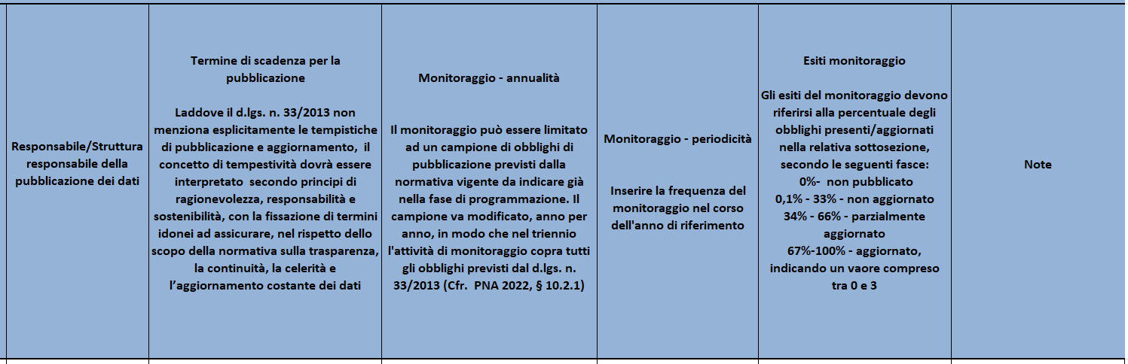
entro 30 giorni dall'approvazione .. entro ____ giorni dall'aggiornamento … entro _____ giorni dall'adozione … entro tre mesi dalla elezione, dalla nomina o dal conferimento dell'incarico … per i tre anni successivi alla cessazione … entro _____ giorni dall'approvazione delle modifiche organizzative … entro ____ giorni dalla scedenza del semestre di riferimento … | In alternativa: a) prima annualità b) seconda annualità c) terza annualità d) ogni anno | In alternativa: a) annuale b) semestrale | In alterativa: 0 - non pubblicato 1 - non aggiornato 2 - parzialmente aggiornato 3 - aggiornato | Se vengono indicati valori pari a "0" e ad "1", illustrare le criticità riscontrate e come si intende risolverle Registro delle inadempienze
COMPITO per gli RPCT, previa analisi e
confronto con l’Ente

Slide 11

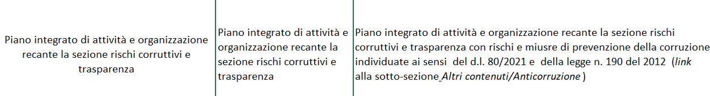
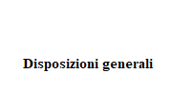



NOVITA’ !!

